Slide 1


Yılın makaleleri
Atopik Dermatit
Dr. S.Tolga YAVUZ

Slide 2
AD – Çocukluk çalışmaları
Risk faktörleri
Klinik / Öneri
Prognoz
Tedavi
Notes:
Son 1 yıl içinde yapılan çalışmalarda özellikle Çocuk Alerji pratiğini ilgilendiren çalışmaların çarpıcı bulgularını sunmak istiyorum.

Slide 3
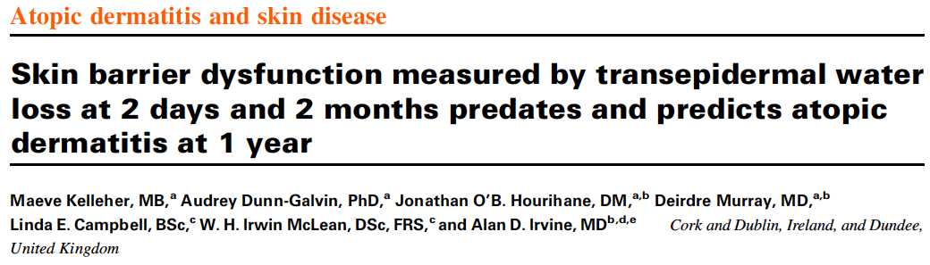
Risk faktörü

Slide 4
Giriş ve Amaç
FLG mutasyonları (LOF) major risk faktörü
TEWL, fizyopatoloji
AD açısından riskli bebeklerin saptanması, korunma ve müdahale açısından önemli
Amaç: AD açısından riskli bebekleri saptayacak hızlı ve non-invaziv yöntem bulmak

Slide 5
Yöntem
1903 infantlık doğum kohortu
TEWL (2.gün ve 2.ay)
AD varlığı (6. ve 12. ay) incelenmiş
FLG mutasyonları ve parental atopi de modele alınmış

Slide 6
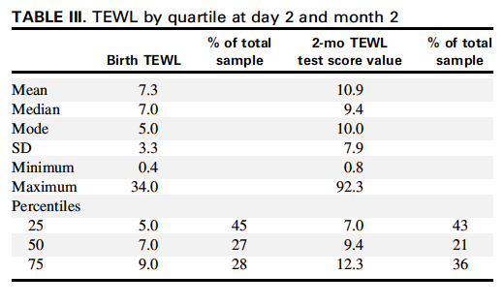

Slide 7
Bulgular:
  6.ay AD %18.7, 12.ay AD %15.5
  2.gün TEWL değeri (AUC:0.81) ve 2.ay TEWL değeri (AUC: 0.84): 12.ay AD için prediktif
  Parental atopi ve FLG durumundan bağımsız
  Bunlar da dahil edildiğinde etki artıyor

Slide 8
Sonuç
  Doğumdaki ve özellikle 2.aydaki deri bariyer fonksiyonundaki bozukluk klinik olarak AD için bir prediktif faktör
  Bu bulgu hastalığın patogenezindeki mekanizmaları destekliyor ve özellikle korunma için gerekli müdahalelerin zamanı hakında bilgi veriyor

Slide 9
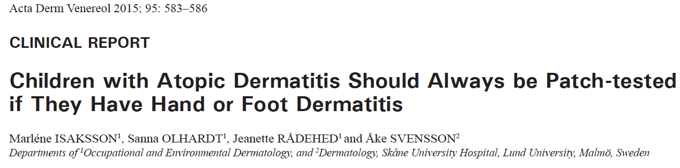
Klinik

Slide 10
Giriş ve Amaç
Kontakt alerjiler AD’i olumsuz etkileyen faktörlerden
Amaç: AD li çocuklar arasında kontakt allerji sıklığını saptamak

Slide 11
Yöntem
AD tanılı 82 hasta
Patch test
48 saat sonra açılmış
72.saat ve 7.gün sonunda okunmuş

Slide 12
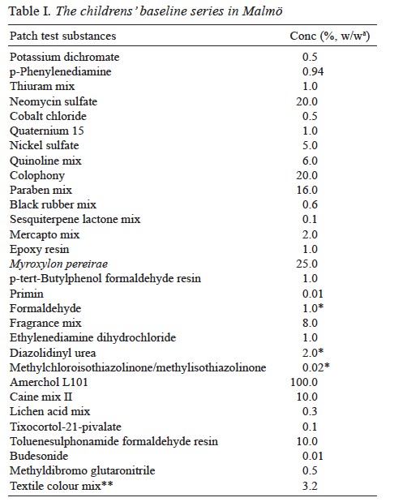

Slide 13
Bulgular
22/82 (%26.8) pozitif rx.
  Amerchol L101 (%11)
  Potasyum dikromat (%7.3)
  Nikel sülfat (%4.9)
El ve/veya ayak dermatiti olan hastalarda pozitif rx. daha fazla
  14/32 (%43.8) vs. 8/50 (16%) p=0.009

Slide 14
Tartışma
Kontakt allerjisi olan çocuklarda tedaviye dirençli AD
Amerchol L101: lanolin türevi
  mobilya cilası, mum, tekstil, deri, mürekkep, kağıt, kozmetik ürünler
Potasyum dikromat:
  deri eldiven, ayakkabı
Nikel sülfat:
  Oyuncak, takı

Slide 15
Sonuç
Özellikle el ve/veya ayak dermatiti olan hastalarda
Tedaviye dirençli ağır AD olan çocuklarda
Kontakt alerjenler açısından yama testi düşünülmelidir

Slide 16
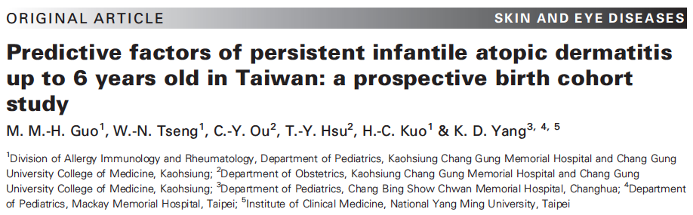
Prognoz (doğum-6 yaş)

Slide 17
Giriş ve Amaç
AD sık görülen bir hastalık (%15-20)
Başlangıç genellikle 1 yaş altı
6 yaşından önce bir kısmı kayboluyor
Amaç: 6 yaşında AD persistansı ile ilişkili risk faktörlerini saptamak

Slide 18
Yöntem
Doğum kohort çalışması
246 hasta, 6 yaşına kadar takip edilmiş
Aile öyküsü, Aile total-spesifik IgE değerleri, kordon kanı tIgE değeri, vb.
FM, anket ve kan örnekleri
Tutulan bölge

Slide 19
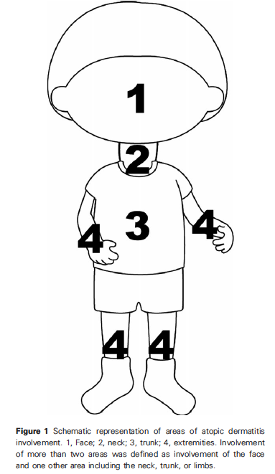

Slide 20
Bulgular
6 aylıkken AD olan 246 hastanın 48’inde (%19.5) yakınmalar 6 yaşta devam etmiş

Slide 21
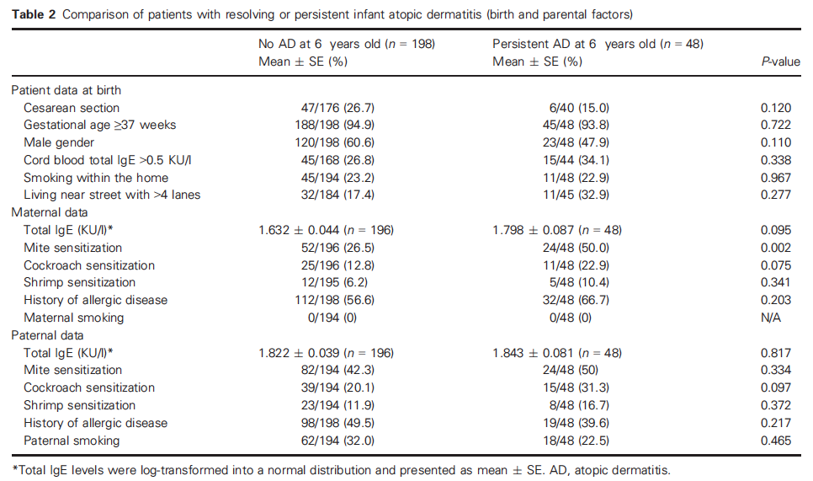
Parental faktörler

Slide 22
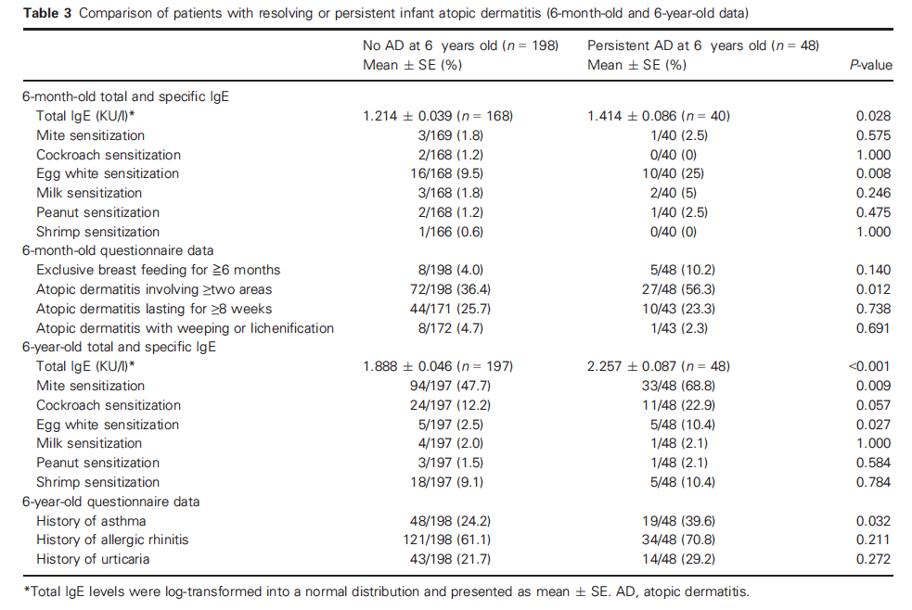
Hasta - 6 ay verileri

Slide 23
Hasta – 6 yaş verileri

Slide 24
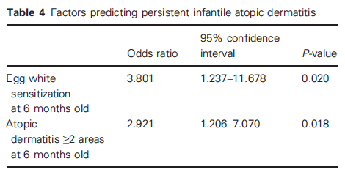

Slide 25
Sonuç
İnfant dönemindeki yumurta alerjisi ve 6 aylıkken 2 veya daha fazla alan tutulumu persistan infantil AD ile ilişkili
Persistan infantil AD, 6 yaşında astım riski ile ilişkili

Slide 26
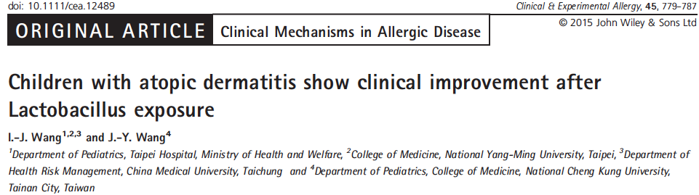
Tedavi

Slide 27
Giriş ve Amaç
Barsak mikrobiatasının probiyotiklerle modülasyonu, Th1 sitokinleri uyarıp Th2 yanıtları baskılayabilir
Probiyotiklerin AD tedavisindeki rolü net değil
Amaç: Lactobacillus paracasei (LP) ve Lactobacillus fermentum (LF) un hastalık şiddeti, yaşam kalitesi ve immün biyobelirteçler üzerine etkisini araştırmak

Slide 28
Yöntem
ÇK, prospektif, randomize, PK çalışma
220 çocuk (1-8 yaş), orta-ağır AD
Toplam 4 grup
  LP, LF, LP+LF, plasebo
3 ay tedavi
AD şiddeti için indeksler
  SCORAD, FDLQI, CDLQI
dPT, IgE düzeyleri, IFN-ϒ, TGF-β, TNF-α, idrar biyobelirteçleri

Slide 29
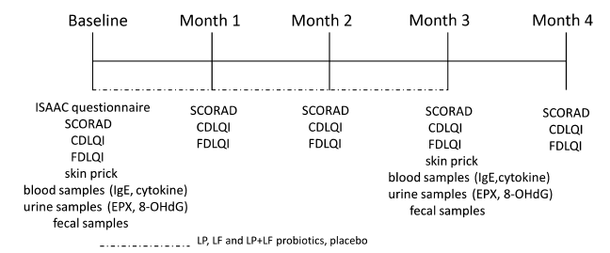
Primer sonuç noktası: 3 ay sonunda bazal değerlere göre SCORAD skorunda değişiklik

Slide 30
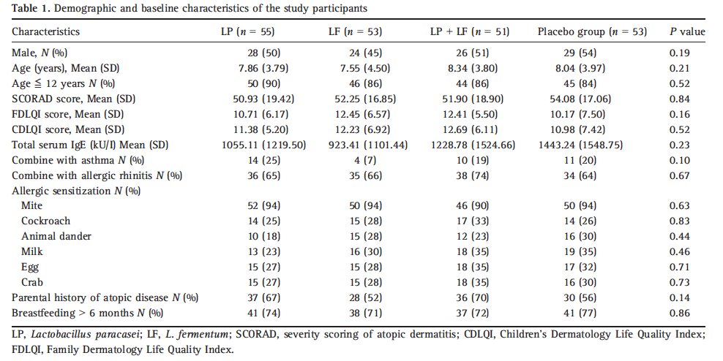

Slide 31
Bulgular
LF, LP ve LF+LP grubunun SCORAD (p<0.001), FDLQI (p=0.02) ve CDLQI (p=0.03) skorları plaseboya göre düşük
Subgrup analizlerinde SCORAD skor düşüklüğü (p<0.001) özellikle
  < 12 yaş
  > 6 ay anne sütü alanlar
  Ev tozu akarı duyarlılığı olanlar

Slide 32
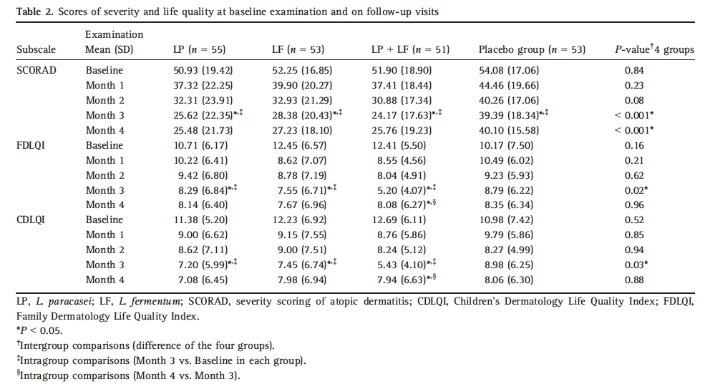

Slide 33
Sonuç
LP+LF kombinasyonu AD şiddetini azaltmakta ve hastaların yaşam kalitesini arttırmakta etkili
Optimal kombinasyonlarla daha iyi sonuçlar gelecekte elde edilebilir

Slide 34
TEŞEKKÜRLER

